Slide 1
Simplifier les parcours de vie des personnes en situation de handicap.
Mission confiée par le Premier ministre à Adrien TAQUET et Jean-François SERRES.
le 8 janvier 2018.

Slide 2
La lettre de mission du Premier ministre : principales dispositions.
Des mesures de simplification administrative au bénéfice :
des personnes en situation de handicap;
et de leurs proches.
Pour transformer la relation administrative au profit d’une relation de confiance.
Une filiation avec le projet de loi pour un Etat au service d’une Société de confiance.
3 champs de simplification :
  Les formalités administratives en matière d’accès aux droits et à un accompagnement adapté, notamment d’accès à la scolarité, aux études supérieures, à l’emploi.
  Les complexités normatives, i.e. les conditions posées pour l’accès aux droits et aux dispositif publics.
  L’accompagnement des personnes, notamment les modalités selon lesquelles les nombreux intervenants se coordonnent dans les territoires.
  Conclusions de la mission : fin avril 2018.

Slide 3
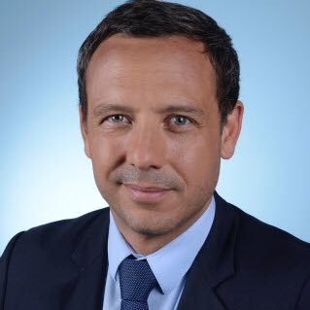
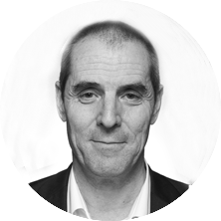
Un binôme pour mener à bien cette mission.
Adrien TAQUET, Député des Hauts-de-Seine.
Né en 1977, diplômé de l’IEP de Paris, de l’Université Paris Nanterre (Maîtrise de Droit international public) et de l’Ecole doctorale de Sciences-Po (DEA en Sociologie politique). Après avoir occupé les fonctions de Directeur associé et de Directeur général de différentes agences du groupe Havas, il co-fonde en 2012 l’agence de publicité Jésus et Gabriel. Il est élu le 18 juin 2017 Député de la 2e circonscription des Hauts-de-Seine. Il siège à la Commission des affaires sociales, ainsi qu’au Comité de pilotage du 4e Plan Autisme. Il est également membre de l’Assemblée Parlementaire du Conseil de l’Europe.
Jean-François SERRES, membre du CESE et référent national du Mouvement Monalisa.
59 ans, engagé dans le secteur associatif et l’action sociale. Après 8 ans au sein d’Emmaüs Habitat (1995-2003), il devient Délégué général des Petits Frères des Pauvres jusqu’en juin 2016. Il est à l’origine de Monalisa, la « mobilisation nationale contre l’isolement social des personnes âgées ». Il est Vice-président du Mouvement Associatif et y représente l’UNIOPSS (Union Nationale Interfédérale des Œuvres et Organismes Privés Sanitaires et Sociaux). Au CESE (Conseil Economique, Social et Environnemental), il siège à la section des affaires sociales et de la santé ainsi qu’à la Délégation à la prospective et à l’évaluation des politiques publiques.
La Direction Interministériel de la Transformation Publique (DITP) accompagne Adrien TAQUET et Jean-François SERRES dans la conduite de cette mission.

Slide 4
La simplification dans le champ du handicap : un enjeu politique.
Il ne s’agit pas de mener une phase de simplification administrative de plus.
C’est avant tout un enjeu de confiance et de transparence.
Un système global peu lisible;
Un système en silos;
Une logique de justification et non de déclaration.

Slide 5
La simplification dans le champ du handicap : un enjeu politique.
Il ne s’agit pas de mener une phase de simplification administrative de plus.
C’est plus encore un enjeu d’égalité réelle.
Mettre fin aux inégalités socio-culturelles;
Mettre fin aux inégalités territoriales.

Slide 6
La simplification dans le champ du handicap : un enjeu politique.
Il ne s’agit pas de mener une phase de simplification administrative de plus.
C’est enfin un enjeu de société.
La simplification administrative doit être un levier vers une société inclusive.
Ce que nous faisons pour les personnes en situation de handicap, nous le faisons pour la société dans son ensemble.

Slide 7
Adopter une logique de parcours de vie.
En attachant une attention particulière aux moments de rupture, voulue ou subie.
Enfant
Adulte
Identification
/Reconnaissance
Petite enfance
Enfance
Adolescence
Formation
professionnelle
Vie
professionnelle
Retraite
Citoyenneté
Mobilité
Loisirs
Logement
Santé
7

Slide 8
Ce que vous ne faites pas avec nous, vous le faites contre nous.
Un parti-pris central : partir des usagers et de leurs besoins.
La méthode qui en découle : associer les usagers en mobilisant l’innovation sociale.
Grande consultation
en ligne
Entretiens individuels
Immersion
Parcours de vie
Identification des freins et des obstacles via un questionnaire en ligne qui suit les parcours de vie.
Cible : personnes handicapées, associations représentatives, associations gestionnaires, employeurs.
Entretiens individuels d’1h30 avec des personnes handicapées.
3 thèmes :
L’accès à la scolarité (en milieu ordinaire comme en établissement spécialisé) et aux études supérieures;
L’insertion professionnelle;
Différents aspects de la vie quotidienne: logement, mobilité, santé, exercice de la citoyenneté, culture et loisirs, etc.
« Dans la peau de » : reconstitution In vivo avec l’ensemble des acteurs impliqués des parcours administratifs autour de 3 thèmes :
Scolarisation et études supérieures;
Emploi;
Vie quotidienne et citoyenne.
Ateliers de restitution et reconstitution des parcours idéaux.

Slide 9
Associer l’ensemble des partie-prenantes, associatives, institutionnelles, innovantes.
Via le CNCPH (COCCi)
et le CESE
Auditions
Mobilisation
des députés
Sollicitation de contributions écrites complémentaires à la consultation en ligne auprès de l’ensemble des acteurs représentés.
Tables rondes sur des sujets spécifiques (tbd).
Audition des directions ministérielles, autorités publiques, organismes déconcentrés et institutions décentralisées impliquées.
La vie d’un dossier dans une MDPH : mobilisation de 15 députés, toutes tendances politiques confondues, aux 4 coins de la France, sur la base d’un guide d’entretien commun.
Contribution écrite
Sollicitation de l’ensemble des associations, en complément du questionnaire en ligne.
Hackathon
Design de nouveaux services visant à simplifier la vie des usagers.

Slide 10
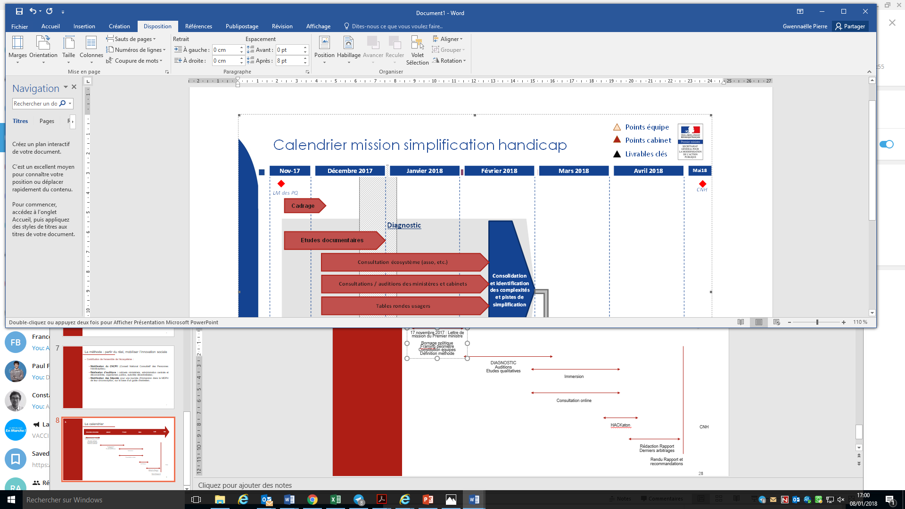
Phasage.
.
Novembre-Décembre
Janvier
Février
Mars
Avril
Mai
CADRAGE
DIAGNOSTIC
CO-CONSTRUCTION
DES SOLUTIONS
PRÉCONNISATIONS
17 novembre 2017 : Lettre de mission du Premier ministre
Etudes documentaires
Bornage politique
Framing périmètre
Constitution équipes
Définition méthode
Auditions
Entretiens individuels
Immersions
Consultation online des personnes en situation de handicap et de leurs aidants
Ateliers de co-construction de solutions / Hackathon
CNH
Rédaction Rapport
Derniers arbitrages
Rendu Rapport et recommandations
10

Slide 11
Merci.

